Slide 1
Sociální politika I.
FVP SU Opava
zimní semestr 2024/2025
26.11.2024

Slide 2
1. Specifikace vybraných klíčových pojmů sociální politiky a vztahy mezi nimi

Slide 3
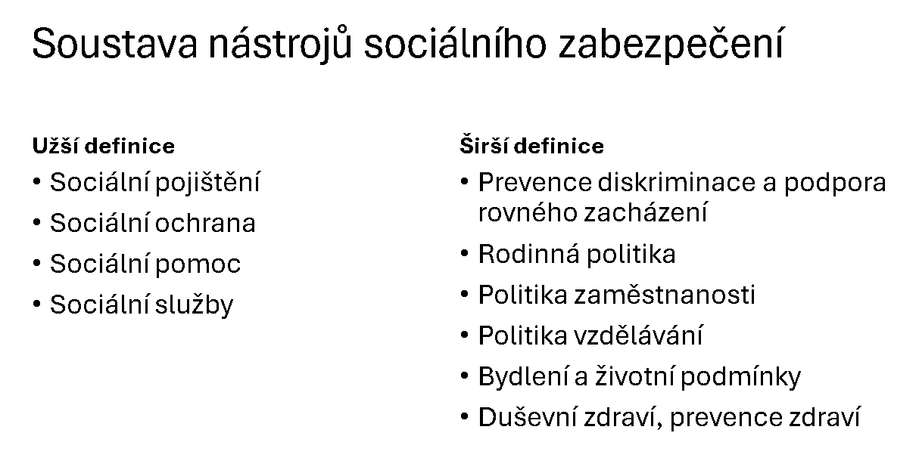
Oprava informace z přednášky z 12.11.
podpora

Slide 4
Řád používaných pojmů
Sociální ochrana
  Právo sociálního zabezpečení, respektive systémy sociálního zabezpečení, tj. sociální zabezpečení (dále též „SZ“; v angličtině social security)
    Sociální pojištění
    Sociální podpora
    Sociální pomoc a sociální služby
  Pracovní právo – povinnosti zaměstnavatele
  Občanské a obchodní právo – pojišťovací a připojišťovací systémy, realizace činností nebo poskytování finančních prostředků nestátními subjekty

Slide 5
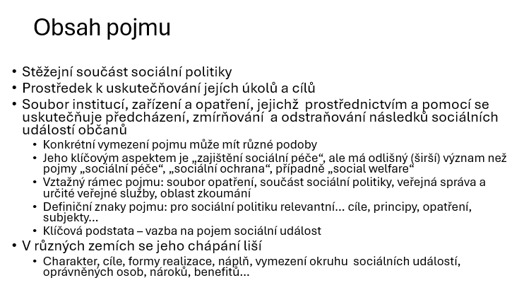
Sociální zabezpečení (více viz přednáška 12.11.)

Slide 6
Sociální ochrana
V angličtině social protection
Nejobecnější termín, zahrnuje pojmy sociální zabezpečení, social welfare, sociální prevence, zdravotní prevence, pracovněprávní ochrana a bezpečné pracovní podmínky atd.
Soubor nástrojů, kterými se občanům zajišťují záměry sociální ochrany
Termín odkazuje na systematické úsilí sociálních subjektů o řešení obtížných situací, které vedou k ekonomické či sociální nouzi občanů a občané je nejsou schopni řešit vlastními silami, s pomocí rodiny či komunity
  Cílem tohoto úsilí je zajistit nezadatelná práva na důstojný život, na rodinu a na práci
  Vymezení je velmi podobné jako u SZ, ale zde se odkazuje na širší vymezení řešených situací oproti pojmu „sociální událost“, jež byla oporou pro definici pojmu SZ
  I tento pojem odkazuje na princip subsidiarity spojující solidaritu a individuální odpovědnost
  Odlišná perspektiva oproti pojmům sociální péče a social welfare: sociální ochranu charakterizuje je významový posun od poskytování péče v definovaných situacích k zajištění ochrany v takovýchto situacích nebo před nimi

Slide 7
Sociální pojištění
V angličtině social insurance
Institucionální systém, ve kterém se občan sám (svou činností) nebo někdo jiný občana povinně zajišťuje pro případ budoucí pojistné události
Založeno na metodě rozpočtového přerozdělování (průběžný systém, případně pay-as-you-go systém) nebo na akumulaci prostředků ve fondech
Od skončení druhé světové válce má fondová forma pojištění spíše doplňkový charakter
Spoření ve fondech
  Účast v některých fondových pojistných systémech (např. systémy důchodového pojištění) může být účast jak dobrovolná, tak i povinná
  Administrováno může být veřejnoprávními institucemi i soukromoprávními subjekty

Slide 8
Sociální podpora a sociální zaopatření
V angličtině universal benefits (případně categorical benefits)
Sociální podpora představuje formu konání ve prospěch občanů
  v situaci definované zákonem nebo smlouvou
  ve prospěch těch, kdo splnili podmínku vzniku nároku,
    aniž by si nárok „koupili“ placením zvláštních cílených příspěvků,
    nebo ho získali splněním stanovených hranic potřebnosti (testováním majetku, příjmů – přesnější vyjasnění vztahu mezi podmíněností nároku příjmem či majetkem a subsystémy SZ viz dále)
Poskytování sociální zaopatření je spojeno již s nejstaršími selektivními formami sociální ochrany vybraných skupin obyvatel ze strany státu (ochrana rodin vojáků ve starověkých despociích) nebo prvky systémů sociálního zabezpečení v komunistických zemích, ale ne výhradně (například Dánsko)
Na poskytnutí sociální podpory ze strany státu vzniká nárok v definovaných situacích na základě občanského principu (tj. ne na základě příslušnosti
k určité definované skupině nebo vzhledem k určitým dřívějším zásluhám nebo plněním ze strany oprávněné osoby)

Slide 9
Sociální pomoc
V angličtině social assistance
Vychází z tradice chudinské péče
Označuje jednu z nejstarších forem přerozdělování, kterou stát pomáhá těm, kdo to prokazatelně potřebují
Pomoc poskytovaná sociálním subjektem občanům ve stavu nouze
k uspokojování jejich potřeb v nezbytném či přiměřeném rozsahu
Nové pojetí klade důraz na aktivitu adresáta a jeho odpovědnost za sebe a rodinu:
  Sociální pomoc je poskytována tehdy, pokud občan nemůže stav nouze překonat sám a nelze-li použít prostředků ze sociálního pojištění ani sociální podpory, protože na ně nevznikl nárok, nebo nestačí na překonání situace
Může jít o peněžité či věcné dávky nebo poskytování plnění formou služeb

Slide 10
Sociální služby
V angličtině social services
Jsou poskytnuty na základě specifické potřebnosti, respektive pro nemožnost řešit situaci jinými prostředky (tj. stejný princip jako pro sociální pomoc obecně)
Systematická činnost subjektu (poskytovatele služby) vůči sociálnímu objektu (uživateli služby)
Různorodá, někdy i velmi široká pojetí, odkazující obecněji na veřejné služby (včetně např. předškolní výchovy dětí, sociálně právní ochrany dětí apod.)
V ČR jsou v zákoně o sociálních službách vymezeny jako „činnost nebo soubor činností podle tohoto zákona zajišťujících pomoc a podporu osobám za účelem sociálního začlenění nebo prevence sociálního vyloučení“
  oba tyto pojmy jsou v zákoně dále vymezeny, a to s odkazem na, v zákoně také vymezený pojem „nepříznivá sociální situace“

Slide 11
Sociálně právní ochrana dětí
V angličtině child protection services / child welfare services
Postupy a opatření usilující o zlepšení situace dítěte, jež se ocitlo
v situaci, která jej ohrožuje na životě či zdraví nebo ohrožuje jeho další vývoj, respektive reagující na selhání některých funkcí rodiny při zajištění výchovy dítěte nebo při péči o něj
Zahrnuje
  Detekci ohrožených dětí
  Pomoc rodinám při řešení jejich problémů
  Zajištění bezpečí pro ohrožené děti
  Podporu zachování či obnovení celistvosti rodiny, tj.
    předcházení rozdělování rodin a odebírání dětí z péče rodičů
    podporu a intervence ve prospěch návratu dětí do původních rodin, pokud byly odděleny
  Zajištění kvalitní a stabilní péče pro děti, které nemohou být ve své původní rodině

Slide 12
Upřesnění rozdílu mezi sociální podporou a sociální pomocí
Nárok na sociální podporu vzniká:
splněním podmínek nároku ze zákona (na základě smlouvy)
  buď bez příjmové nebo majetkové podmínky,
  nebo u těch dávek, u nichž sice existuje příjmová či majetková podmínka, ale ta
    nebyla kritériem pro získání samotného nároku, ale „pouze“ kritériem určujícím, zda spolu s již přiznaným oprávněním vzniká i nárok na přiznání určitého benefitu
Nárok na poskytnutí sociální pomoci vzniká:
pouze po splnění ekonomického kritéria (příjmového nebo majetkového), jeho splnění je tak rozhodující okolností pro získání nároku
  Nárok osoby v tomto případě nevzniká „výhradně“ ze zákona nebo smluvních podmínek, ale jeho podmínkou je rovněž rozhodnutím oprávněného orgánu (tj. předpokladem pro získání nároku je podání žádosti a následné posouzení a kladné rozhodnutí oprávněného orgánu)

Slide 13
Social welfare
Odlišné přístupy k vymezení pojmu (evropský x americký přístup) i k jeho překladu do češtiny
Původní význam pojmu je spojen se sociální péčí
  V češtině mu mohou odpovídat také spojení sociální blaho nebo sociální blahobyt,
  s ohledem na kontext jeho používání (viz dále) mu ale lépe odpovídá spojení sociální péče
Je úzce spojen s přístupem objevujícím se během 2. světové války (Beveridge) a používán ve spojení social welfare state (sociální stát)
Vzhledem k nejasnosti jeho vymezení je někdy jeho obsah spojován se sociálním zabezpečením (a to jak v užším, tak i v širším vymezení), nebo dokonce i se sociální ochranou
  Od těchto dvou pojmů se ale liší právě tím, že tyto dva pojmy je možné vymezit odkazem na situace, na něž se zaměřují (viz výše), zatímco chápání pojmu social welfare jsou velmi rozmanitá a ovlivněná různými aspekty, s nimiž je tento pojem asociován
  Pro pojmy sociální ochrana i sociální zabezpečení je navíc charakteristický významový posun od poskytování k ochraně

Slide 14
Vztahy mezi pojmy sociální stát a social welfare state
Zatímco pojem social welfare je obtížně uchopitelný, existuje „paradoxně“ výraznější shoda ohledně obsahu „odvozeného“ pojmu social welfare state
To je odrazem toho, že pojetí pojmu podle Beveridge dalo spojení social welfare zcela nový význam a pojem social welfare state je odvozován právě od tohoto pojetí
  V tomto, de facto nově definovaném konceptu, byla kromě aspektu sociální péče výrazně akcentována snaha o komplexní zajištění podmínek pro realizaci nezadatelných lidských práv (tj. pojem díky tomu obsáhl také snahu komplexně řešit situaci občana a snahu o komplexní zajištění jeho práv, respektive od nich odvozených nároků v sociální oblasti, odkazuje také na výše zmiňovaný aspekt „sociálního blahobytu“, klade důraz na stěžejní roli státu při tomto úsilí nebo přímo jeho povinnost o prosazení těchto cílů pro jeho občany)
Z těchto důvodů se lze kromě pojmu sociální stát v českém prostředí setkat také s překladem stát sociálního blahobytu
Vzhledem k řadě nepřesností spojených se snahou o překlad obou pojmů je
v českém prostředí poměrně hojně používána i jejich anglická podoba

Slide 15
2. Pojetí sociálního státu a jeho vývoj

Slide 16
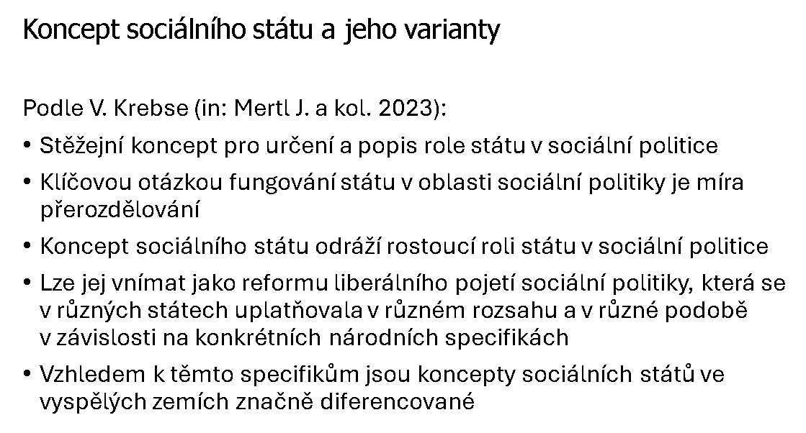
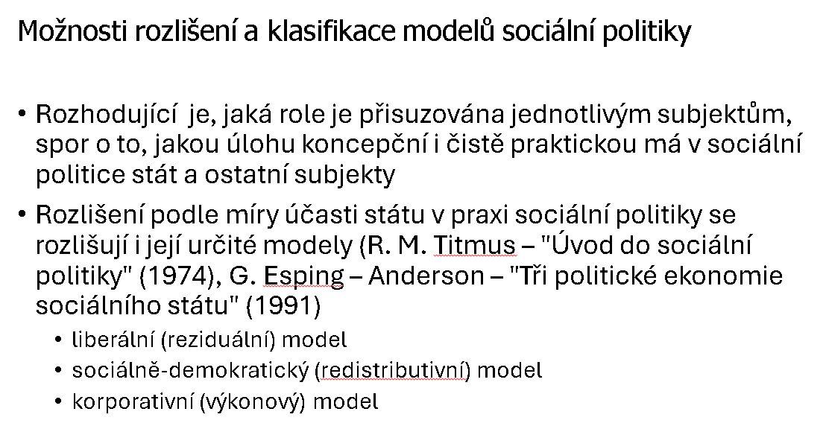
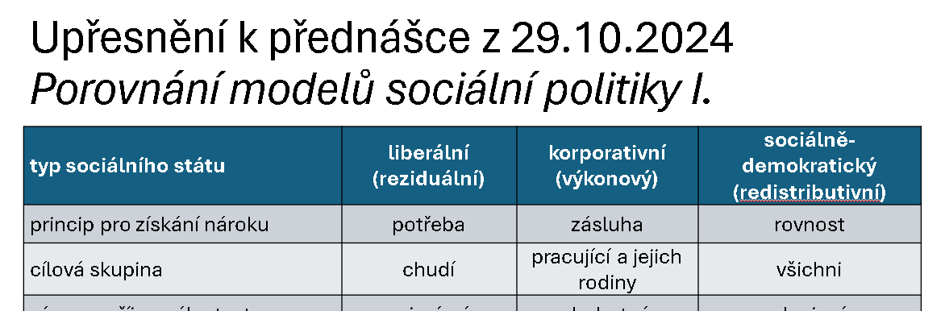
Zmínky o pojmu v předchozích přednáškách

Slide 17

Klíčové impulzy pro rozvoj modelů sociální politiky spojovaných s označením „sociální stát“

Slide 18
Shrnutí hlavních východisek pro rozvoj sociálního státu
Křesťanská dobročinnost
Osvícenecké pojetí společenské smlouvy (17. století), kdy stát uznal svou povinnost pečovat o chudé a práce neschopné
Filozofická, etická a právní východiska (filozofická východiska v antice, křesťanské etika, teorie přirozeného práva, liberalismus, socialismus, rozvoj sociálních hnutí)
  Např. Auguste Comte (19. stol.)
    konsensus a solidarita udržují sociální rovnováhu
    stát proto má vůči svým občanům kromě ochranných vojenských, policejních a ekonomických rolí také sociální role => solidarita je nezbytným prvkem státnosti
Růst úlohy státu v evropských zemích v oblasti chudinské péče (19. stol.)
1919 – založení Mezinárodní organizace práce
  Formulace minimálních standardů sociálního zákonodárství s cílem udržet sociální náklady veřejných financí a zaměstnavatelů v přijatelné míře
Přizpůsobování sociálních politik států tomu, že
  liberální pojetí státní sociální politiky neumožňovalo státu vhodně reagovat na
  sociální změny (respektive důsledky těchto změn), které probíhaly ve druhé polovině 19. století a nabyly na významu po Velké hospodářské krizi a druhé světové válce

Slide 19
Sociální stát jako produkt evropské civilizace
Jde o produkt historického vývoje veřejně organizované solidarity
Zároveň je reakcí na mezinárodně uznané právo občanů na důstojné životní podmínky
Jeho podstatou je veřejná garance a zajištění základních lidských práv
  Občanská práva (právo na život, svoboda projevu, možnost participaci na věcech veřejných)
  Sociální práva (právo práci a důstojné pracovní podmínky, právo na vzdělání, právo účastnit se kulturního života, právo na sociální zabezpečení, ochranu a pomoc rodině, na důstojné životní podmínky atd.)
Nejedná se o pevně definovaný konstrukt
  Obecné proměny jeho chápání v čase – lze rozlišit několik fází vývoje přístupu ke konceptu sociálního státu, respektive k jeho praktickému uplatňování v rámci sociální politiky států (viz dále)
  Jeho podoba se odvíjí od specifického kontextu, historické tradice a dalších vlivů
  v konkrétní zemi (více viz dále)

Slide 20
Charakteristické znaky sociálního státu
Označení států, ve kterých je občanům prostřednictvím státních institucí a dalších subjektů sociální politiky zajištěna sociální ochrana / social welfare / sociální zabezpečení
Významné rysy:
  Oporou sociálního státu jsou právní stát, demokratické instituce a odpovídající institucionální kapacity
  Zajišťuje opatření, která
    brání, překonávají nebo zmírňují sociální rizika a
    podporují adekvátní životní standardy, sociální zabezpečení nebo sociální suverenitu
  Vyznačuje se komplexním přístupem státu k sociálnímu zabezpečení, jednotlivá opatření sociální politiky jsou výrazně provázaná a sledují vzájemně se doplňující cíle (Beveridge, Laroque– viz přednáška z 29.10.)

Slide 21
Sociální stát jako mechanismus pro zajištění nezadatelných lidských práv státem I.
Jeho cílem v podstatě je povinné zajištění nezadatelných lidských práv občana ze strany státu, a to v odpovídajícím rozsahu
  Tento rozsah se odvíjí od konsensu v dané společnosti ohledně přiměřené míry solidarity mezi občany
  Současně je potřebné, aby byl udržitelný
  Výrazně jej ovlivňují také další demografické, ekonomické a sociální, politické a společenské nebo mezinárodní vlivy
  Významný vliv má také obecnější zkušenost s vývojem pojetí sociálního státu a jeho fungováním, respektive obecnější souvislosti, jež se promítaly do vývoje chápání tohoto konceptu (viz dále)
Tyto okolnosti se v jednotlivých státech velmi liší
  Mezinárodní faktory a obecnější proměny v chápání pojmu a zkušenosti s jeho uplatňováním v praxi mají sice obecnější platnost, ale míra jejich vlivu a způsob jejich zohlednění se v různých zemích liší
Odlišné jsou proto také
  Okruh, rozsah, formy či postupy využívané k plnění opatření realizovaných v této oblasti státem
  Instituce a postupy umožňující jejich organizační zajištění a okruh dalších subjektů podílejících se na jejich realizaci a jejich působnosti (veřejnoprávní / soukromoprávní, obecná regulace působnosti subjektů ve veřejné správě a subjektů soukromého práva / oborové regulace)
  Okruh oprávněných osob
  …

Slide 22
Sociální stát jako mechanismus pro zajištění nezadatelných lidských práv státem II.
Základní sociální práva
Další sociální práva
Právo na práci
Právo na uspokojivé pracovní podmínky
Právo na přiměřenou životní úroveň
Právo na rodinu
Právo na sociální zabezpečení
Právo na svobodu sdružování
Rovné příležitosti k získání a provozování výdělečné činnosti
Rovnost přístupu k veřejným službám, především ke zdravotní péči a ke vzdělání
Zajištění sociální ochrany a pomoci v případě hmotné nouze
...

Slide 23
Sociální stát jako mechanismus pro zajištění nezadatelných lidských práv státem III.
Stát má povinnost zajistit
  Rovný přístup k sociálním právům, tj. jejich
    Místní dostupnost (blízkost úřadů, služeb)
    Finanční dostupnost (výše úhrad, poplatků, přiměřenost nákladů spojených s dopravou apod.)
  Zajistit jejich realizaci v potřebném rozsahu (kvalita státem zajišťovaných služeb a služeb, jejichž kvalitu stát garantuje)

Slide 24
Rozsah míry solidarity mezi občany
Otázka odpovídajícího rozsahu realizovaných plnění je klíčová
  pro zajištění legitimity státu při jeho snaze o zajištění sociálních práv občanů
  pro udržitelnost těchto plnění
Je potřebné usilovat o udržení rovnováhy v solidaritě mezi těmi, kdo platí a těmi, kdo dostávají výhody z veřejných prostředků
Přílišná zátěž veřejných financí ale neimplikuje konec či selhání sociálního státu, jako spíše potřebu přehodnocení sociální politiky státu (např. ve smyslu zvýšení odpovědnosti jedinců za své budoucí sociální potřeby)
Lišící se stanoviska různých aktérů ohledně
  Přiměřené míry veřejné solidarity
  Role státu při zajišťování šesti základních sociálních práv přiměřeným a důstojným způsobem

Slide 25
Vývoj pojetí sociálního státu ve světě
50. léta 20. století | Pro poválečné pojetí sociálního státu je charakteristická rostoucí míra redistribuce zdrojů a zvyšující se rozsah a štědrost sociální politiky
60. a 70. léta 20. století | Ekonomická konjunktura: nebyly důvody k omezení štědrosti a míra redistribuce a angažmá státu v sociální politice dále rostly ( = rostoucí nároky na sociální stát) Tento trend stimulovala také soutěž se sociálním modelem SSSR
1973-1980 | Ropná krize, recese: nastává problém „ufinancovat“ sociální stát v jeho stávající podobě Objevují se i další stimuly ke změnám: nástup asijských „tygrů“, stárnutí populace Vzniká tak potřeba přehodnotit stávající sociální politiky států
80. léta 20. století | Tlak na úspory veřejných financí (vliv neoliberalismu) a zvýšení odpovědnosti jedince za budoucí sociální potřeby Hovoří se o krizi sociálního státu, je diskutován rozsah solidarity a role státu. Následně ale dochází k rekonceptualizaci sociálního státu a opětovnému růstu jeho významu (odklon od států od neoliberálních přístupů, stav jejich ekonomik, integrace států do Evropské unie)

Slide 26
Problematické aspekty spojené se zajištěním fungování sociálního státu
Kritika sociálního státu se objevuje v souvislosti s ropnou krizí (1973)
Předmětem jeho kritiky jsou různé aspekty týkající se výrazného angažmá státu v sociální politice, které je se sociálním státem spojeno
  Rostoucí výdaje v kontextu stagnace nebo poklesu příjmů
    Nemožnost zajistit financování sociálního státu v jeho stávající podobě
  Efektivita
    Zajištění kvality veřejných služeb a efektivního výkonu veřejných služeb
  Legitimita
    Politický nesouhlas ohledně rozsahu redistribuce
  Demografické trendy
    Klesající podíl lidí, kteří přispívají do sociálního systému

